Slide 1

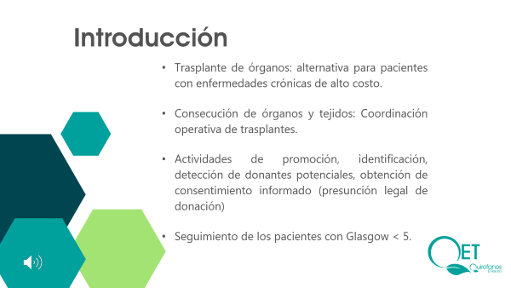

Cuidado del paciente neuro crítico
En Quirófanos
El Tesoro
Haga clic aquí en este icono para escuchar los audios en cada diapositiva

Slide 2

Introducción
Trasplante de órganos: alternativa para pacientes con enfermedades crónicas de alto costo.
Consecución de órganos y tejidos: Coordinación operativa de trasplantes.
Actividades de promoción, identificación, detección de donantes potenciales, obtención de consentimiento informado (presunción legal de donación)
Seguimiento de los pacientes con Glasgow < 5.

Slide 3
Trasplante de órganos
Mantenimiento del donante
Detección del donante
Evaluación y manejo
Diagnóstico muerte Encefálica
Presunción
Legal de donación.
Extracción y asignación
Alerta
Ruta crítica de trasplantes

Slide 4

Normatividad
Marco legal
Gestión operativa de la donación
Educación
Estandarizar los criterios técnicos y científicos para el cuidado de los pacientes con lesión neuro crítica/potencial donante en QET, en articulación con el sistema nacional de donación de órganos y tejidos
Oprima Ctrl + clic para ver el documento:
Direccionamiento Estratégico

Slide 5

Fortalecer competencias del personal médico asistencial para el manejo del paciente con lesión neurológica grave
Objetivo
Posible donante de órganos y tejidos
.

Slide 6
¿Porqué hablamos de este tema en QET ?
Resolución 3100 de 2019
Los profesionales de medicina de los servicios de hospitalización de baja, mediana y alta complejidad, hospitalización, cuidados intensivos, urgencias y servicios de grupo quirúrgico en modalidad intramural, deben contar con certificación vigente de aprobación de competencias esenciales para el cuidado del donante

Slide 7
1. Introducción y normatividad
2. Cuidados del paciente neuro crítico.
3. Detección de posibles donantes.
4. Muerte Encefálica
Módulos
Desarrollo del curso
Aplicar los conocimientos médicos para mantener o recuperar la estabilidad del paciente con lesión neurológica.
.

Slide 8
Módulo 1
Generalidades y Normatividad

Slide 9

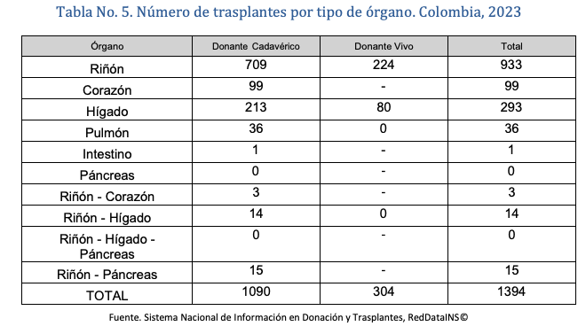
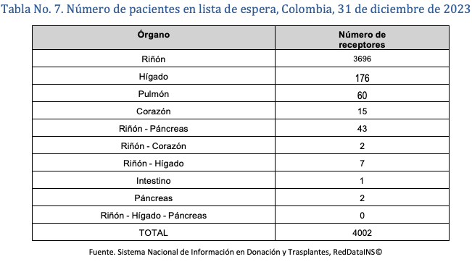
Introducción
Tasa de donación 6.4 personas por millón de habitantes
Tasa trasplantes: 23.2 órganos por millón de habitantes
2023
1394 trasplantes
> 4000 pacientes en lista de espera
Instituto Nacional de salud. INS.gov.co

Slide 10
Cultura de la donación de órganos
Recuperar la función de órganos, la calidad y la esperanza de vida en enfermedades de alto costo

Slide 11
Ruta Crítica de donación y trasplantes
Mantenimiento del donante
Detección del donante
Evaluación y manejo
Diagnóstico muerte encefálica
Presunción legal de donación
Extracción y asignación
Alerta

Slide 12
Organización de la del sistema de Donación y Trasplantes y la normatividad

Slide 13
Marco legal
Ley 9 1979
Ley 73 de 1988
Regula obtención, preservación, almacenamiento y disposición de órganos.
Presunción legal de donación
Prohíbe retribución y exportación de órganos.

Slide 14
Marco legal
Ley 919 de 2004
Prohíbe la comercialización de componentes anatómicos y su tráfico constituye un delito.
Las instituciones habilitadas podrán cobrar los costos derivados de la atención

Slide 15
Marco legal
Ley 1805 2016
  Presunción legal a la donación.
  Manifestación de oposición a la presunción legal
  INDTOT
  Establece las listas de espera
  Situación de los extranjeros
Decreto 076 2024:
Estructura y funciones del Instituto nacional de trasplante de órganos y tejidos

Slide 16
Instituto Nacional de donación y trasplantes de órganos y tejidos INDTOT
Sistema nacional de donación y trasplante de órganos y tejidos en Colombia
Coordinación territorial
Centro regulador de urgencias y emergencias
Programas de capacitación
Programas de auditoria

Slide 17
Centro regulador (Crue)
Sistema de referencia y contrarreferencia
Alerta a sistema nacional de donación y trasplantes
Consulta de registro nacional de donantes
Gestión de procesos logísticos y operativos

Slide 18
Marco legal
Las Instituciones Prestadoras de Salud (IPS), deberán contar con recursos humanos y técnicos idóneos a fin de detectar en tiempo real a los potenciales donantes.
Las IPS de Nivel II (con UCI) y las IPS de nivel III Y IV, deberán contar con los recursos humanos y técnicos idóneos para el diagnóstico de la muerte encefálica, así como para el mantenimiento del donante hasta el momento del rescate. Estos recursos serán un requisito de habilitación.

Slide 19
En nuestra Institución
Cuidado del paciente neuro crítico
Avisar al CRUE
  Pacientes con Glasgow menor a 5
  Pacientes con parada cardiorrespiratoria
  Pacientes con diagnóstico de muerte* encefálica

Slide 20
1. Fisiopatología de la lesión neurológica/ Muerte encefálica.
2. Cuidado del paciente neuro crítico
3. Medidas de neuro protección
Contenido
Cuidado del paciente neuro crítico
Módulo 2
.

Slide 21
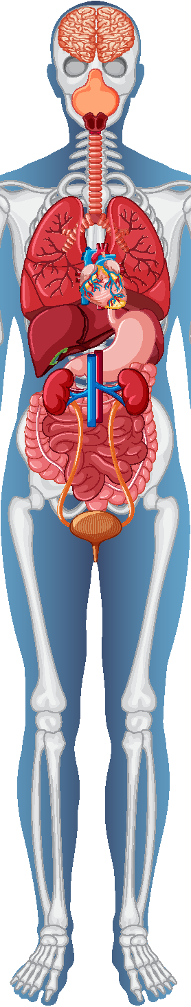

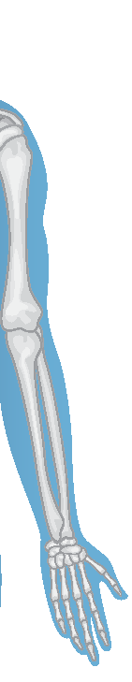
Daño neuronal severo / Muerte encefálica
Etiología: Encefalopatía anóxica.
Compromiso multisistémico
Primera fase : liberación de catecolaminas
Pérdida del tono simpático

Slide 22
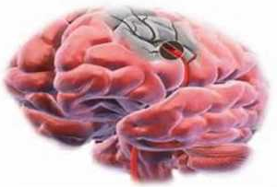
Lesión SNC
Isquemia de tejido nervioso
Hipertensión Endo craneana
Presión intracerebral > 15 mmHg por mas de 10 minutos
Presión de perfusión cerebral
PAM- PIC : 70 mmHg

Slide 23
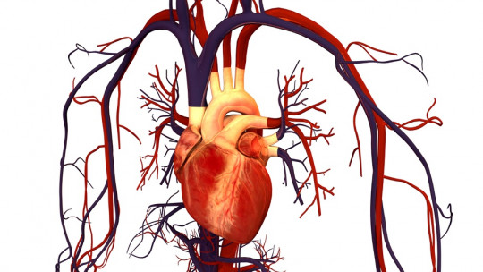
Cardiovascular
Isquemia miocárdica
Disfunción ventricular
Arritmias
Reflejo de Cushing (bradicardia)
Vasoplejía
Reanimación hídrica
Vasopresores/
inotrópicos

Slide 24
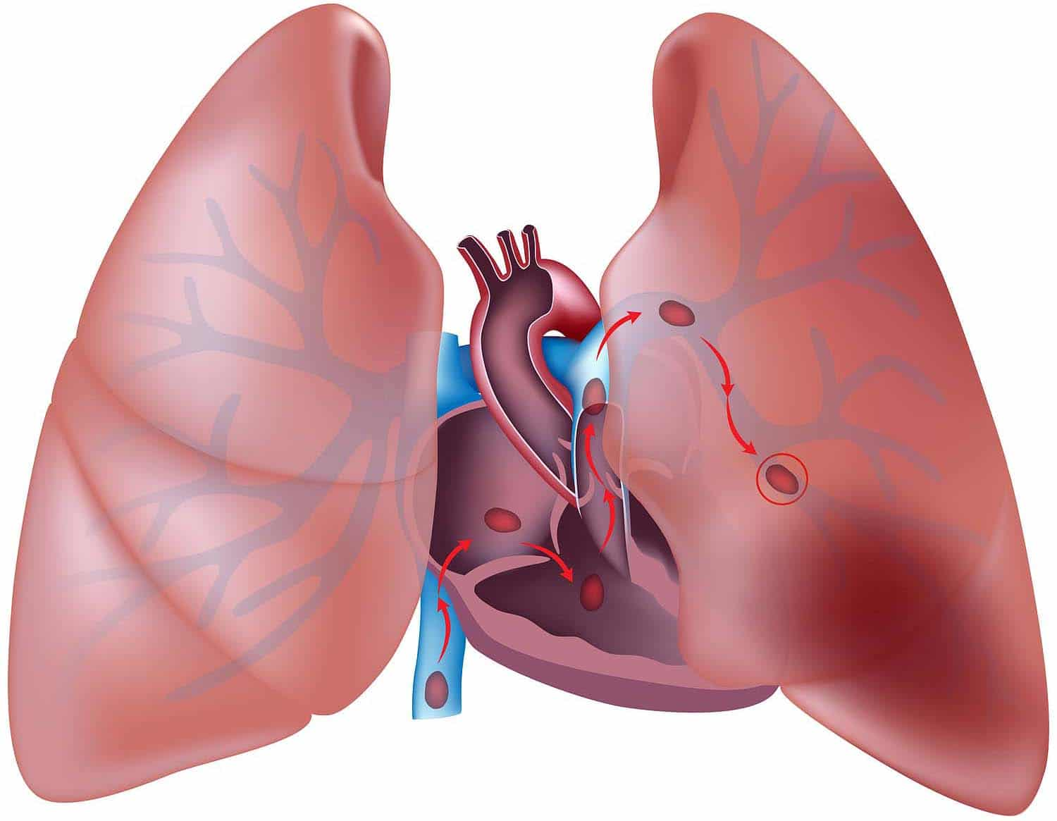
Pulmonar
Edema pulmonar Neurogénico
Alteración oxigenación
Alteración relación ventilación/ perfusión
Ventilación
mecánica

Slide 25
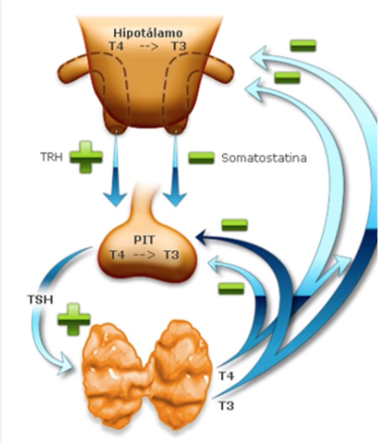
Endocrino
Disfunción eje hipotálamo- Hipófisis
Disfunción tiroidea
Hiperglicemia
Insuficiencia adrenal
Diabetes insípida
Reposición hormonal
Control metabólico
Poliuria > 300 ml/hora
↑Osmolaridad sérica > 300
↓Osmolaridad urinaria < 300
Hipovolemia
Na> 150

Slide 26
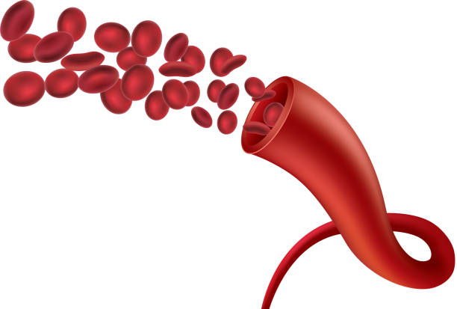
Otros
Hematológico
Coagulopatía
Anemia
Termorregulación
Hipotermia
Hipertermia
Terapia transfusional
Oprima Ctrl + clic para ver el documento:
Documento de apoyo A-2.3.4-01 Transfusión Sangre y Hemoderivados V2

Slide 27
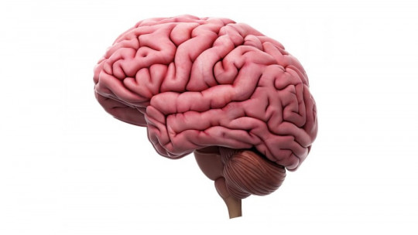
Neuro protección
Medidas destinadas a proteger el tejido cerebral de los daños causados por la isquemia.

Slide 28
Medidas generales de cuidado
Posición de la cabeza
Sedo/analgesia
Ventilación mecánica
Control metabólico/glicémico
Administración de fluidos y hemoderivados
Control de la temperatura
Control actividad epiléptica
Reanimación cardio cerebro pulmonar
Oprima Ctrl + clic para ver el documento:
PCG-2.13-03 Reanimación Cardio Cerebro Pulmonar V5-

Slide 29
Sedo analgesia
Pilar fundamental del manejo
Permite reducir:
Ansiedad
Dolor
PIC
Consumo de oxígeno
Lograr adaptación con ventilación mecánica
Ventajas de sedación ligera
Hipnótico + opioide
Propofol
Oprima Ctrl + clic para ver el documento:
PCMA-2.13-02 Protocolo Manejo de Sedación Anestesia y Recuperación V2.
Notes:
Propofol: medicaento con propiedades neuroprotectoras. (disminuye consumo metabolico de oxigeno, permite disminuir flujo y asi disminuir presión intracraneana. Ademas tiene vida media corta y permite parar la sedaciòn oara permitir evaluación neurológica y hacer las llamadas ventanas de sedaciòn ligera.
Propofol es la primera línea en Htendocraneana, estatus refractaria. Otras ventajas importante, permite la evaluacipon clínica diaria por su vida media corta.
Desventaja inestabilidad hemodinamica, hipertrigliciridemia
Luego es segunda línea sigue: mida: estabilidad hemodinamica, desventaja, acumulación.
Otros: dexmedeto, ketamina, inhaados, barbitúricos.
Barbituricos: o como sedante, se usa mas como terapian de resctae para HEC, muy bueno para disminuir flujo cerebral pero es muy hipotensor.
Ketamina: ventaja: no compromiso respiratorio.pero aun sigue sin estar claro su efecto en el aumento de la presión intracraneal. Tambien ojo en cardiopatías graves.
Dexmedeto: sedaciòn y analgesia, ansiolítico, desventaja: como fármaco único no da un nivel adecuado de sedacipon. Se usa como adyuvante o como destete.
Opiodes: en general generan tolerancia, lo que se manejara después.
Pero su manejo analgesico disminuye sus PIC
Opiodes de acumulan:
Opciones fentanyl y remifentanil

Slide 30
Ventilación mecánica
Garantizar adecuada oxigenación de los tejidos
Estrategias de ventilación protectora
  FiO2 baja /PEEP baja*
  VT 6 -8 ml/k
  Ppl: < 30 cmH2O
Metas:
Saturación de O2 > 95%
PaO2 > 80 -90
pCO2 35 – 40 mmHg

Slide 31
Estabilidad hemodinámica
Fluidoterapia
Normo volemia
LEV isotónicos o hipertónicos. (Solución salina 0.9% o Hartman)
Soluciones hipotónicas ↑ edema cerebral y la PIC
Albumina: mayor mortalidad.
Dopamina
Noradrenalina/ adrenalina
Vasopresina
*Dobutamina
Objetivos
PAM > 80 - 90 mmHg
PAS > 90 mmHg
FC 60 – 90 lxm
PVC 4 - 11
Vasopresores
Oprima Ctrl + clic para ver el documento:
PCG-2.13-13 Protocolo Gestión del Cuidado del Donante

Slide 32
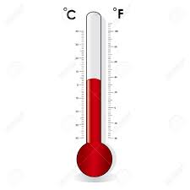
Temperatura
↑ Temperatura:
              Aumento del metabolismo cerebral
              Aumento PIC
Tratamiento agresivo
Tratamiento de escalofríos

Slide 33
Control glicémico
Objetivo:
< 180
Monitoria estricta para garantizar normo glicemia
Hiperglicemia
Hipoglicemia
Infusión de insulina
Empeora desenlace neurológico
Muerte

Slide 34
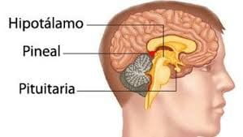
Control endocrino
Manejo diabetes insípida
  *Reemplazo volemia (sol salina 0.45% o DAS 5 %)
  *Desmopresina
  *Vasopresina
Reemplazo hormonal
    *Hormonas tiroideas
    *Metilprednisolona
    *Vasopresina
Triple
Terapia

Slide 35
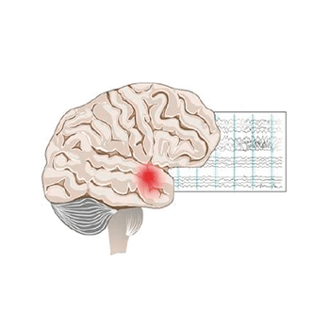
Actividad epiléptica
Convulsiones: ↑ PIC
Tratamiento profiláctico .
Fenitoína/ levetiracetam.
Empeora desenlace neurológico
Muerte

Slide 36
Medidas Especificas
Mantener Presión de perfusión cerebral
Monitorizar (PIC)
Terapia osmótica
Manitol 20%
Solución salina hipertónica 7.5%
Hiperventilación
Drenaje de LCR
Otros medicamentos: barbitúricos
Hipotermia
Craneotomía descompresiva
Objetivos
PIC < 20 mmHg
PPC 60 -70 mmHg
PAM > 90 mmHg
pCo2 : 35 – 40 mmHg
paO2 > 90
T < 37.5

Slide 37
Metas
Sistema | Meta | Intervención
Cardiovascular | PAM 70 -80. PAS > 90 FC 60 – 90 PVC 4 – 11 | Cristaloides Vasopresores Esmolol
Pulmonar | Saturación de O2 > 95% PaO2 > 80 -90 pCO2 35 – 40 mmHg | Ventilación mecánica protectora VT 4 – 8 ml/kg PEEP 5 – 10
Renal | Gasto urinario > 1 ml/k/hr Balance electrolítico | Expansión volumen Reposición electrolitos
Temperatura | 35.8 – 37.8
Hematológico | Hg 9 – 10 | Terapia transfusional
Endocrino | Glicemia < 180 Homeostasis hormonal | Insulinoterapia Terapia de reemplazo hormonal
Metabólico | pH 7.3 – 7-5 Na > 155 | Reanimación hídrica Soluciones hipotónicas.

Slide 38
Remisión
Sistema de referencia y contrarreferencia
Médico de hospitalización/director médico/especialista
Red de prestadores de servicios de salud
Potencial donante ⇢ 123 ⇢ IPS Cuidados neuro críticos.
Oprima Ctrl + clic para ver el documento:
A-2.5-02 Referencia y contrarreferencia V11

Slide 39
1. Valoración neurológica.
2. Posible donante.
3. Prácticas clínicas al final de la vida
4. Proceso de remisión
Contenido
Detección de posibles donantes
Modulo 3

Slide 40
Valoración neurológica
Evaluación Clínica
Evaluación del nivel de conciencia
Respuesta al dolor
Pupilas
Reflejos de tallo
Alteraciones de pares craneanos
Déficit focales
Escala de Glasgow

Slide 41
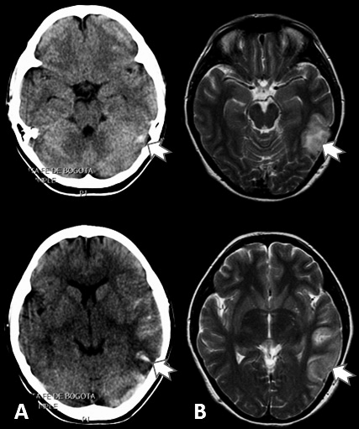
Valoración neurológica
Neuroimagen
Gold estándar: TAC
Otros: RMN, Arteriografía, etc.
Según cada paciente.

Slide 42
Daño neuronal severo / Muerte encefálica
Lesión de tejido cerebral
Respuesta inflamatoria
Pérdida eje hipotálamo hipófisis
Isquemia medular: pérdida tono motor
Lesión de tronco: cascada catecolaminas hasta pérdida de regulación centro vasomotor

Slide 43
Evolución de la lesión neurológica grave
Hipertensión
Bradicardia
Alteración patrón respiratorio
Triada de Cushing
Tormenta autonómica
Hipotensión /pérdida de regulación autonómica
Diagnóstico de muerte encefálica

Slide 44
Evolución de la lesión neurológica grave
Cuidado integral del paciente neuro crítico
Acceso a adecuados servicios
Limitación de esfuerzo terapéutico
Diagnóstico de muerte encefálica

Slide 45
Donante
Se presume que se es donante cuando una persona durante su vida se ha abstenido de ejercer el derecho que tiene a oponerse a que de su cuerpo se extraigan órganos, tejidos o componentes anatómicos después de su fallecimiento.
Donante posible
Donante potencial
Donante elegible
Criterios para detección de posibles donantes de órganos y tejidos, notificación y registro:
https://www.ins.gov.co/Direcciones/RedesSaludPublica/DonacionOrganosYTejidos/Paginas/default.aspx
Lesión cerebral devastadora
Sospecha de muerte cerebral
Muerte cerebral diagnosticada

Slide 46
Cuidados al final de la vida
La muerte encefálica no siempre indica el final.
La donación de órganos es un derecho de los pacientes
Limitación de esfuerzo terapéutico
Prácticas clínicas
al final de la vida
Comunicación de malas noticias
Cuidados del donante

Slide 47
Limitación del esfuerzo terapéutico
Practicas clínicas al final de la vida
Tratamientos fútiles ⇢ Limitación de esfuerzo ⇢No encarnizamiento terapéutico.
Comunicación a la familia

Slide 48
Ley de ética médica
El médico usará los métodos y medicamentos a su disposición o alcance, mientras subsista la esperanza de aliviar o curar la enfermedad. Cuando exista diagnóstico de muerte cerebral, no es su obligación mantener el funcionamiento de otros órganos o aparatos por medios artificiales.

Slide 49
Cuidados al final de la vida
Explicar a la familia los procesos a seguir .
Evitar prolongaciones excesivas.
Asegurar confort.
Evitar dolor y sufrimiento.*
Permitir acompañamiento
Planificar extubación terminal.
Sedación paliativa

Slide 50
Comunicación
Mala noticia: afecta drástica y negativamente la perspectiva sobre el futuro.
Dificultades o barreras
Factores del médico
Factores del paciente
Falta de entrenamiento en habilidades de comunicación.
Consecuencias:
Perdida de confianza
Quejas/demandas.
Ver Modelo de humanización (A-1.3.1-02)
Oprima Ctrl + clic para ver el documento:

Slide 51
Comunicación
Preparación de la entrevista
Descubra que sabe el paciente/familia
Reconozca que quiere saber
Comunique con lenguaje sencillo
Responda a las reacciones del paciente
Diseñe un plan de tratamiento a seguir
Oprima Ctrl + clic para ver el documento:
A-1.2.4-16 Manual de Comunicación entre Usuarios y Personal Asistencial V2

Slide 52
Cuidados del donante
Objetivo: preservar viabilidad de órganos
Monitorización como cualquier paciente crítico
Garantizar estabilidad hemodinámica
Reposición de volumen
Vasopresores
Terapia Transfusional
Sustitución hormonal
Normo termia
Tratamiento de la coagulopatía
Ventilación mecánica protectora
PAS > 90
PAM > 60
FC 60 – 110
PVC 8-10
Diuresis 1ml/k/h

Slide 53
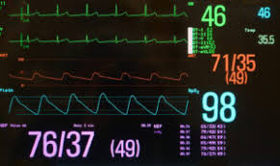
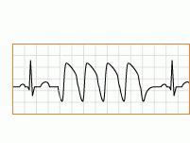
Estabilidad hemodinámica
Hipotensión:
              Fármacos vasoactivos:
              -Dobutamina
              -Noradrenalina
              -Vasopresina
              -Dopamina
              Tratamiento de arritmias
              Hipertensión
              Paro cardiorrespiratorio
  .

Slide 54
Alerta
Mantenimiento del donante
Detección del donante
Evaluación y manejo
Diagnóstico muerte cerebral
Presunción legal de donación
Extracción y asignación
Reportar al CRUE
Solicitar certificado de consulta en registro nacional de trasplantes
Avisar a la coordinación territorial del sistema de donación y trasplantes
Iniciar el mantenimiento del donante y remisión a centro de mayor complejidad
Oprima Ctrl + clic para ver el documento:
A-2.5-02 Referencia y contrarreferencia V11

Slide 55
Remisión
Sistema de referencia y contrarreferencia
Médico de hospitalización/director médico/especialista
Red de prestadores de servicios de salud
Potencial donante ⇢ 123 ⇢ IPS Cuidados neuro críticos.
Oprima Ctrl + clic para ver el documento:
A-2.5-02 Referencia y contrarreferencia V11

Slide 56
1. Declaración de muerte Encefálica
2. Expedición de certificado de defunción
Contenido
Muerte Encefálica
Módulo 4

Slide 57
Muerte Encefálica
Cese irreversible de funciones cerebrales de tallo.
Criterios Obligatorios
          1.Documentaciòn de estado de coma de etiología conocida
          2. Ausencia de reflejos de tallo
          3. Apnea
Diagnóstico médico vs diagnóstico legal

Slide 58
Diagnóstico de muerte encefálica
Condiciones previas
Médico no involucrado en proceso de donación
Condiciones previas:
Estabilidad hemodinámica
Normotermia
Oxigenación y ventilación adecuada
Ausencia de factores confusores

Slide 59
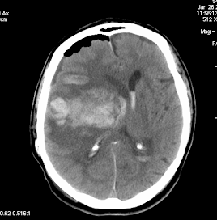
Diagnóstico Clínico
1. Coma de etiología conocida y de
carácter irreversible.
2. Coma arreactivo (reflejos de tallo)
Estimulación dolorosa → no respuesta motora o vegetativa
  *No posturas de decorticación o descerebración
  *Se puede observar actividad motora periférica

Slide 60
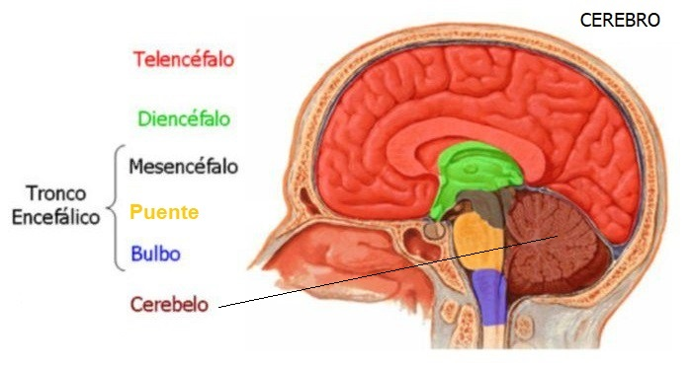
Diagnóstico clínico
Ausencia de reflejos de tallo
Reflejo fotomotor
Reflejo motor
Reflejo oculocefálico
Reflejo oculovestibular
Reflejo nauseoso
Reflejo tusígeno
Test de atropina (evaluación de centro vasomotor)
  *0.04 mg/kg
  *incremento menor de 10%

Slide 61
Diagnóstico Clínico
3. Test de apnea (evaluación de centro respiratorio)
  *Ausencia de movimientos respiratorios
  * Aumento de pCO2 (> 60mmHg)
  *se mantiene oxigenación pero no ventilación
  Debe ser el último test realizado.

Slide 62
Legislación en Colombia
Decreto 2493/2004
Criterios
1. Ausencia de respiración espontanea
2. Pupilas persistentemente dilatadas
3. Ausencia de reflejos pupilares a la luz
4. Ausencia de reflejo corneano
5. Ausencia de reflejos óculo vestibulares
6. Ausencia de reflejo faríngeo o nauseoso
7. Ausencia de reflejo tusígeno
Se deben excluir causas confusoras:
Dos médicos, interdependientes, uno con especialidad neurociencias

Slide 63
Muerte Encefálica
Diagnóstico
Clínico
Repetir Examen
  * 6 horas si daño estructural
  *24 horas encefalopatía hipóxica.
Pruebas complementarias obligatorias si:
  *Ausencia de lesión destructiva del SNC
  *Dificultad diagnóstico clínico (trauma maxilofacial, intolerancia test apnea)
  *Menores de 1 año
  *Hipotermia < 32 grados
  *Intoxicación por depresores SNC

Slide 64
Pruebas
Función neuronal
Flujo sanguíneo cerebral
Electroencefalograma
Potenciales evocados
Arteriografía de 4 vasos
Angio-gamagrafía
Doppler transcraneal

Slide 65
Certificado de defunción
Quien lo debe realizar:
Atención médica: tratante
Autopsia: Medicina Legal
En procesos de donación :
Mas de un médico
Médicos que no participen en el proceso de donación

Slide 66

Deja un legado positivo, tu huella en el mundo.
Índice de contenido
.

Slide 67
Nota de vigencia
La información de los módulos anteriormente presentados estarán vigentes para Quirófanos El Tesoro hasta que las normas técnico-científicas, técnico-administrativas o técnico-legales sean modificadas.

